Slide 1

十、Actor-Critic算法

Slide 2
01 介绍
02 REINFORCE存在的问题
03 AC算法
04 A2C算法（拓展）
目 录

Slide 3

01 介绍
AC算法：为了解决 High Variance 和 High bias 之间的矛盾，可以把它们结合在一起，利用value based 和 policy based 两类方法各自的优势，还顺带把它们的短板都补上了。于是就有了集大成的 Actor-Critic 类方法。 具体来说，就是构造一个全能型的 agent，既能直接输出策略，又能通过 value function 来实时评价当前策略的好坏。所以我们需要两个网络，一个负责生成策略的 Actor 和一个负责评价策略的 Critic。这就有点类似一个演员在表演，而同时一个评论家在随时纠正他的表现，而且两者都还在不断更新，这种互补式的训练方式会比单独的策略网络或者值函数网络更有效。

Slide 4
02 REINFORCE存在的问题
1.基于片段式数据的任务
通常情况下，任务需要有中止态，REINFORCE才能直接累计折扣和奖励
2.抵数据利用率
实际中，REINFORCE需要大量的训练数据
3.高训练方差（最重要的缺陷）
从单个或多个片段中采样到的值函数具有很高的方差

Slide 5
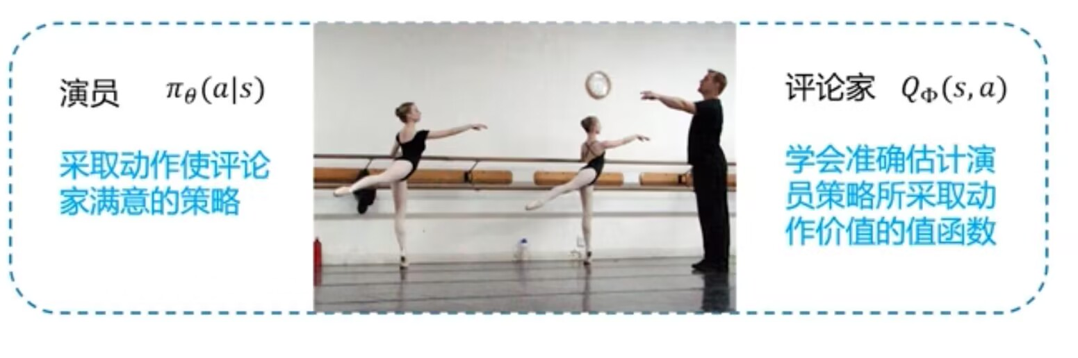
03 Actor-Critic算法
Actor-Critic的思想
1）REINFORCE策略梯度方法：使用蒙特卡罗采样直接估计 （St,At）的值Gt
2）为什么不建立一个课训练的值函数Q来完成这个估计过程？
演员（Actor）和评论家（Critic）

Slide 6
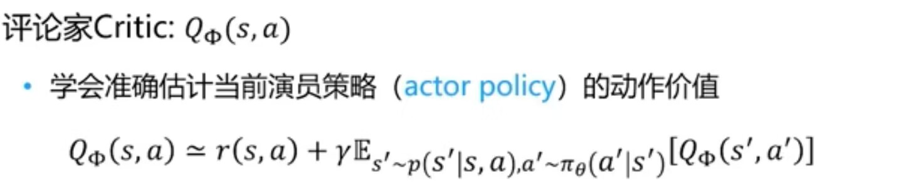
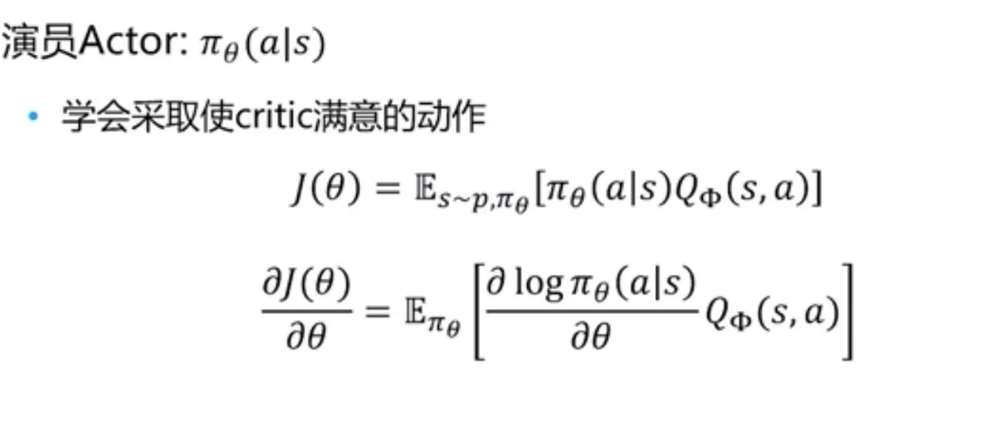
Actor-Critic训练

Slide 7
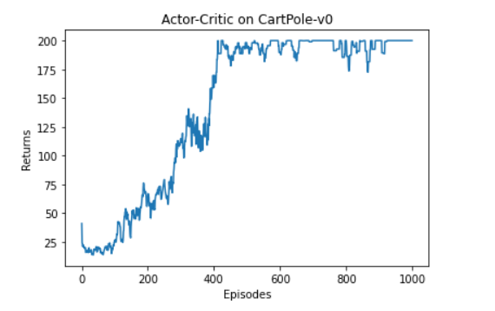
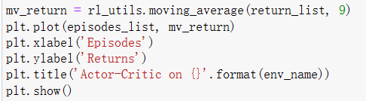
训练结果

Slide 8
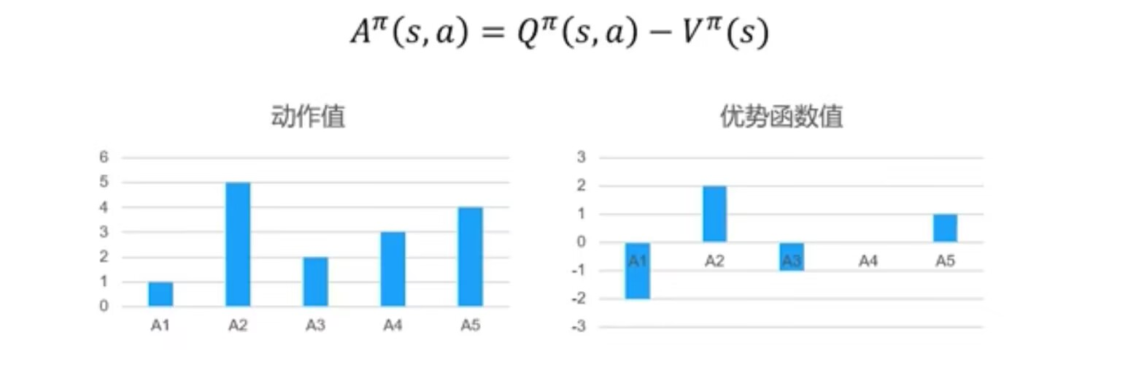
04 A2C算法（拓展）
思想：通过减去一个基线函数来标准化评论家的打分
1）更多的4信息指导：降低较差动作概率，提高较优动作概率
2）进一步降低方差
优势函数（Advantage Function）

Slide 9
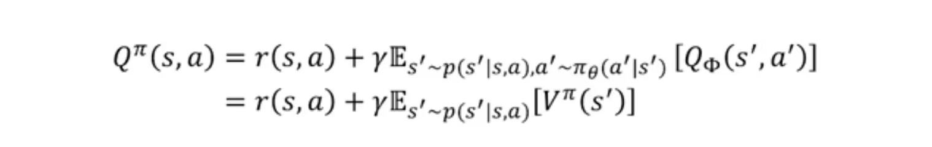
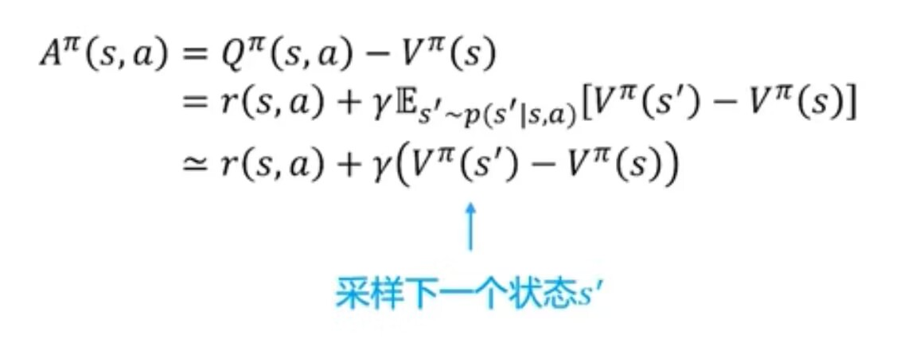
A2C:Advantageous Actor-Critic
状态-动作值和状态值函数：
因此我们只需要拟合状态值函数来拟合优势函数

Slide 10
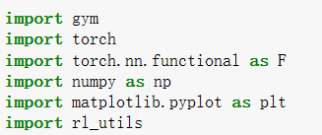
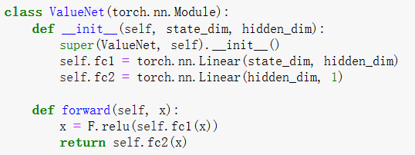
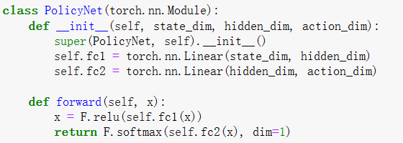
AC代码实现

Slide 11
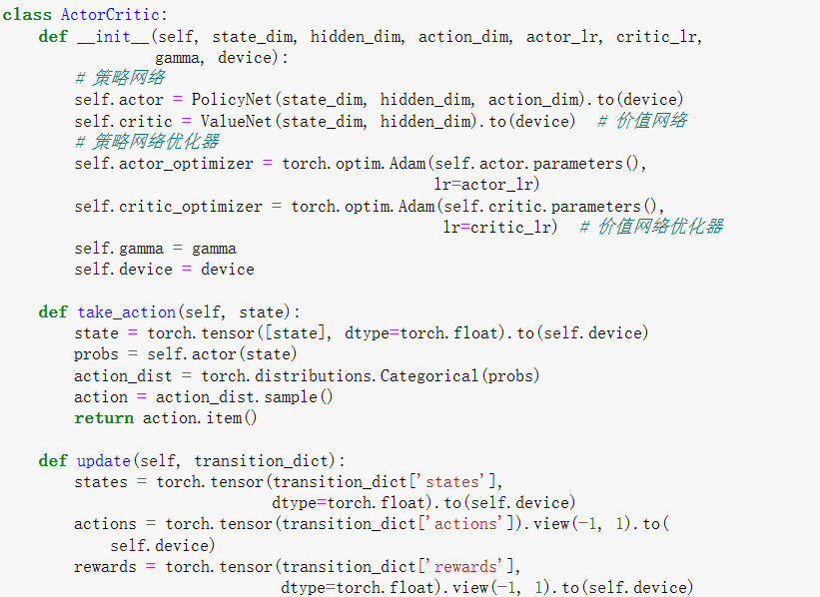
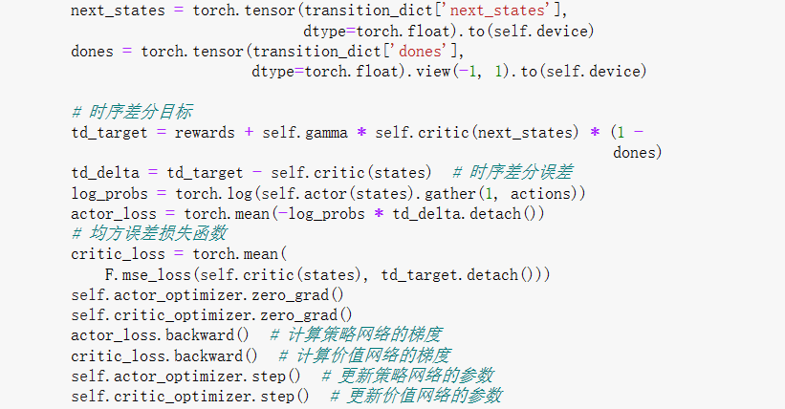

Slide 12
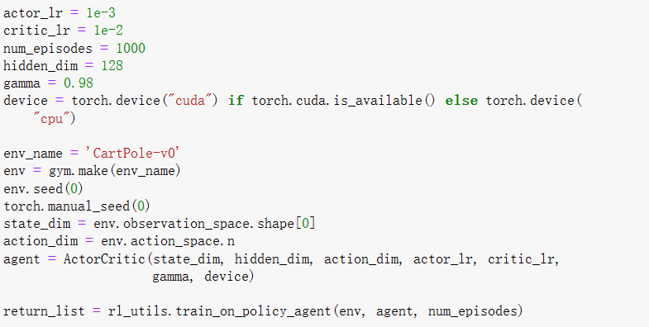
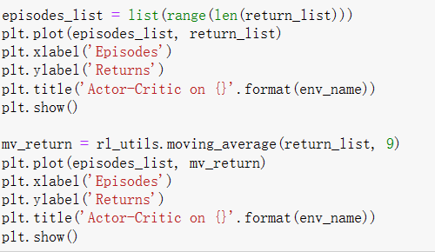

Slide 13
